Slide 1
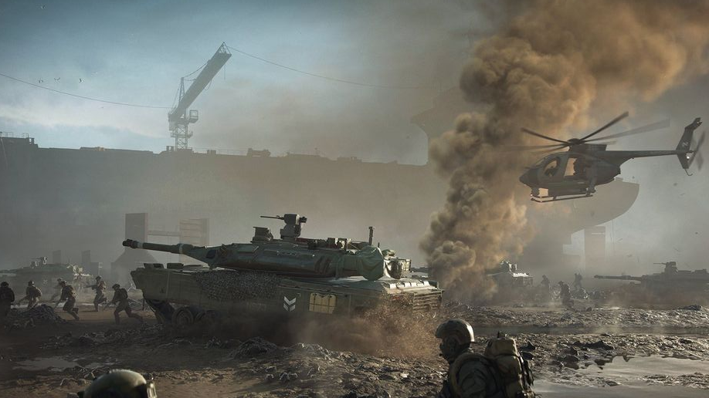
Al Doilea Razboi Mondial EUROPA
Dima Iasmina-Gabriela

Slide 2
Cuprins
Definire
Atacul asupra Franței
Pactul Stalin-Hitler
Războiul de Iarnă
Operațiunea Weserübung
Planul Manstein
Bătălia Alpilor Occidentali
Armistițiul de la Compiègne
Bătălia Angliei
Operațiunea Sonnenblume
Campania din Africa de Nord
Operațiunea Barbarossa
Alianța Militară contra Germaniei
Frontul de Răsărit
Operațiunea Crusader⁠
Ofensiva contra germani⁠
Operațiunea Husky
Ziua Z
Operațiunea Bagration
Ofensiva din Ardeni
Invadarea Germaniei
Capitulare Italia
Înfrângere Germania
Urmări
Bibliografie

Slide 3
Definire
Al Doilea Război Mondial a fost un război global care a durat din 1939 până în 1945. El a implicat marea majoritate a țărilor care au format două alianțe militare opuse: Aliații și Axa.
vs
Axa
Alianța

Slide 4
AXA
Germania
Japonia
Italia
LEGENDA
 | -în Europa -în afara Europei

Slide 5
Alianta
Uniunea Sovietică
Statele Unite
Regatul Unit
China
LEGENDA
 | -în Europa -în afara Europei

Slide 6
Astăzi ne-am adunat aici pentru ca cele două Puteri să-și resolve disputele.

Slide 7
Dacă mi se permite, cum ați ajuns în acest punct?

Slide 8
Germania a invadat Polonia, iar eu cu Franța
i-am sărit în ajutor.

Slide 9
Polonezii ne-au sabotat la graniță.

Slide 10
MINCIUNIII!!!! Vrei să pui stăpânire pe întreaga lume!

Slide 11
Încet! Încet! Înainte de toate trebuie sa stabilim ceva.

Slide 12
Țările ce sunt înafara Europei și antrenorii să iasă afară din ring!

Slide 13
În reeest…., orice este permis!

Slide 14
AȚI ÎNȚELEEES??

Slide 15
DAA!
SĂ TRĂIȚI!
DAA!
SĂ TRĂIȚI!

Slide 16
Atunci să înceapă războiul!!!

Slide 17
3…

Slide 18
2…

Slide 19
1…

Slide 20
AȘTEPTAȚIIII!!!!

Slide 21
Vreau sa particip si eu de partea Marii Britanii.

Slide 22
Prea bine, Franța!
Iar acuuum….

Slide 23
FIGHT!!!!!

Slide 24
S-a zis cu tine, Germania!

Slide 25
Stați! Am o propunere de pace pentru voi. Însă Polonia va rămâne a mea.

Slide 26
S-o crezi tu că-ți vom mai crede minciunile!

Slide 27
Dacă razboi vreți, război veți primi!

Slide 28
Atacul asupra frantei
Pe 6 octombrie, Hitler a făcut o propunere publică de pace adresată Regatului Unit și Franței. Chamberlain i-a respins-o pe 12 octombrie. După această respingere, Hitler a ordonat imediat o ofensivă împotriva Franței, dar vremea rea l-a obligat să o amâne până în 1940.

Slide 29
URSS, ce zici de o mică colaborare? Nu ți-ar fi de folos un prieten?

Slide 30
Prea bine zici!

Slide 31
Pactul stalin-hitler
În august 1939, Germania și Uniunea Sovietică au semnat Pactul Ribbentrop–Molotov, un tratat de neagresiune cu un protocol adițional secret. Părțile își împărțeau și își recunoșteau reciproc „sfere de influență”.

Slide 32
RAZBOIUL DE IARNA
Uniunea Sovietică a obligat Țările Baltice să-i permită să staționeze trupele sovietice în țările lor. Finlanda a respins revendicările teritoriale, ceea ce a determinat o invazie sovietică în noiembrie 1939. Războiul de Iarnă care a urmat s-a încheiat în martie 1940 cu concesii finlandeze.

Slide 33
Ți-ai ales partea, URRS. Nu te aștepta sa mai faci parte pentru mult timp în Liga Națiunilor.

Slide 34
Încep sa mă îndoiesc de colaborarea cu Germania….

Slide 35
Am fost mult prea orb. Schimb tabăra.

Slide 36
Mă descurc și fără tine!

Slide 37
Operatiunea Weserübung
În aprilie 1940, Germania a invadat Danemarca și Norvegia pentru a proteja transporturile de minereu de fier din Suedia, pe care Aliații încercau să le întrerupă⁠ minând unilateral apele Norvegiei neutre.

Slide 38
Vezi? Ce ți-am zis? Încă n-am terminat!

Slide 39
Planul manstein
Germania a lansat o ofensivă împotriva Franței și, aderând la Planul Manstein, a atacat și țările neutre Belgia, Țările de Jos și Luxemburg, la 10 mai 1940. Țările de Jos și Belgia au fost invadate în câteva zile și, respectiv, săptămâni, folosind tactici blitzkrieg.

Slide 40
A venit rândul meu!

Slide 41
Batalia alpilor occidentali
La 10 iunie, Italia a invadat Franța, declarând război atât Franței cât și Regatului Unit.
Invazia italiană în Franța a fost prima acțiune militară italiană de amploare din timpul Bătăliei Franței al celei de-a doua conflagrații mondiale.

Slide 42
Armistitiul de la Compiègne
Parisul a căzut în mâinile germanilor la 14 iunie și opt zile mai târziu Franța a semnat un armistițiu cu Germania și a fost în curând împărțită între zonele de ocupație germană și italiană.

Slide 43
Tu urmezi!!

Slide 44
Batalia angliei
Bătălia Angliei a început la începutul lunii iulie din anul 1940 când Luftwaffe a atacat transporturile maritime și porturile⁠.
În timpul Bătăliei Angliei, Royal Air Force a rezistat cu succes asaltului Luftwaffe, și campania germană de bombardamente s-a încheiat în mare parte în mai 1941.

Slide 45
Germania, ajutor! Britanicii invadează Libia.

Slide 46
Se rezolvă!

Slide 47
Operatiunea Sonnenblume
Germanii au intervenit curând în ajutorul Italiei. Hitler a trimis forțele germane în Libia , în februarie, și până la sfârșitul lunii martie a lansat o ofensivă⁠ care a împins înapoi forțele Commonwealth-ului, care fuseseră slăbite pentru a susține Grecia.

Slide 48
Campania din Africa de Nord
În mai puțin de o lună, forțele Commonwealth-ului au fost împinse înapoi în Egipt, cu excepția portului asediat Tobruk⁠. Commonwealth-ul a încercat să disloce forțele Axei în luna mai⁠ și din nou în luna iunie⁠, dar nu a reușit în niciuna din cele două ocazii.

Slide 49
Mi-e teamă ca refuzul britanicilor pentru pace să nu fie datorat speranței că se va alătura URSS.

Slide 50
Mai bine îl aduc de partea mea.

Slide 51
URSS, am să-ți fac o propunere…

Slide 52
Pare tentant, dar refuz.

Slide 53
Nu ne-ai dat de ales!!

Slide 54
Operatiunea Barbarossa
La 22 iunie 1941, Germania, susținută de Italia și România, au invadat Uniunea Sovietică în Operațiunea Barbarossa, Germania acuzându-i pe sovietici de complot împotriva ei. Barbarossa a obligat comandamentul suprem sovietic să adopte o strategie defensivă⁠.

Slide 55
N-ai poftă de răzbunare?

Slide 56
Mai întrebi?

Slide 57
ALIANTA MILITARA CONTRA GERMANIA
În luna iulie, Regatul Unit și Uniunea Sovietică au format o alianță militară împotriva Germaniei. Britanicii și sovieticii au invadat Iranul⁠ pentru a asigura Coridorul Persan⁠ și câmpurile petrolifere din Iran. În luna august, Regatul Unit și Statele Unite ale Americii au emis în comun Carta Atlanticului.

Slide 58
A venit momentul să iau înapoi ce-mi aparține!

Slide 59
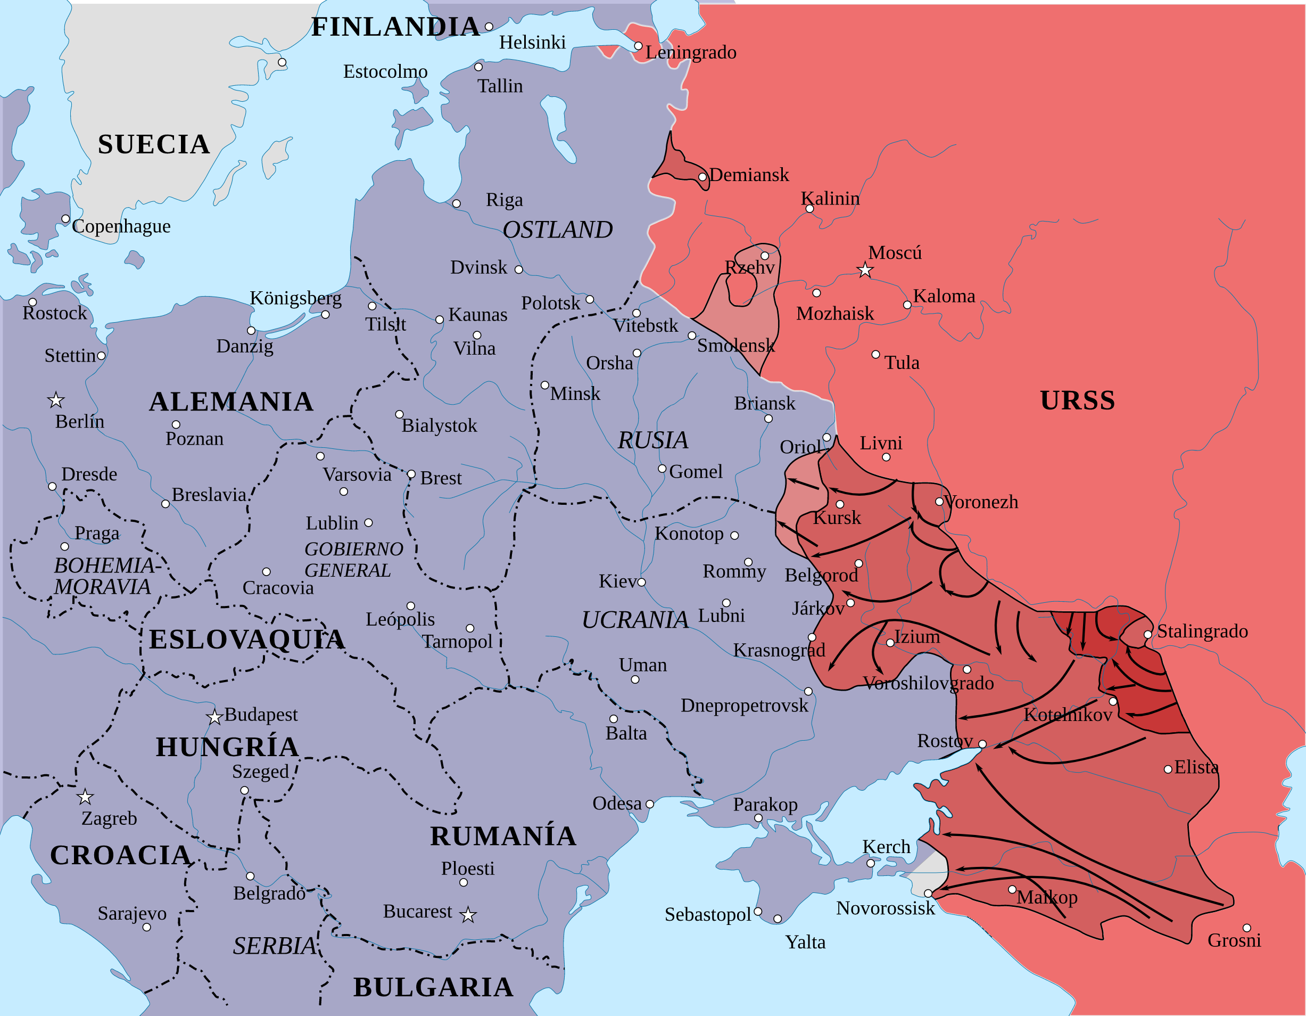
Frontul de Rasarit
Până la începutul lunii decembrie, rezervele proaspăt mobilizate au permis sovieticilor să ajungă la echilibru numeric cu Axa. Împreună cu informațiile obținute au permis sovieticilor să înceapă o masivă contra-ofensivă, care s-a declanșat la 5 decembrie de-a lungul întregului front și împingând trupele germane cu 100–250 km spre vest.

Slide 60
Alianța trebuie să atace!!

Slide 61
Operatiunea Crusader⁠
Până în noiembrie 1941, forțele Commonwealth-ului au lansat o contraofensivă, Operațiunea Crusader⁠, în Africa de Nord, și a recâștigat tot ce cuceriseră germanii și italienii. Luni mai târziu, Aliații au inițiat un atac propriu în Egipt, au dislocat forțele Axei și au început o înaintare spre vest, în Libia.

Slide 62
Ți se cam risipesc șansele de câștig, Germania.

Slide 63
Ofensiva contra Germani⁠
La începutul anului 1943, britanicii și americanii au început Ofensiva Combinată cu Bombardiere⁠, o campanie de bombardamente strategice împotriva Germaniei. Obiectivele au fost perturbarea economiei de război germane, reducerea moralului germanilor, și „dislocuirea⁠” populației civilă.

Slide 64
Nu mai pot face față!!!

Slide 65
Operatiunea Husky
Sicilia a fost invadată de către Aliații Occidentali pe 9 iulie, iar combinată cu eșecurile italiene anterioare, au dus la înlăturarea și arestarea lui Mussolini mai târziu în acea lună. La 3 septembrie 1943, Aliații au invadat Italia continentală, după care Italia a semnat armistițiul cu Aliații.
Benito Mussolini

Slide 66
MĂĂ PREDAAAUU!!

Slide 67
Nemernicule!

Slide 68
Nu mai ai suficientă forță să reții Franța.

Slide 69
ZIUA Z
La 6 iunie 1944 Aliații au invadat nordul Franței. După realocarea mai multor divizii aliate din Italia, ei au atacat și sudul Franței. Aceste debarcări au reușit și au dus la înfrângerea unităților Armatei Germane⁠ din Franța. Parisul a fost eliberat de rezistența locală asistată de Forțele Franceze Libere⁠ pe 25 august și Aliații Occidentali au continuat să împingă înapoi forțele germane în Europa de Vest.

Slide 70
Nu mai poți face nimic!

Slide 71
Operatiunea Bagration
Pe 22 iunie, sovieticii au lansat o ofensivă strategică în Belarus care a distrus aproape complet Grupul de Armate Centru. Curând după aceea o altă ofensivă sovietică strategică⁠ a obligat trupele germane să se retragă din Ucraina de Vest și Polonia de Est.

Slide 72
TOOT NU RENUUNȚ!!!

Slide 73
OFENSIVA DIN ARDENI
La 16 decembrie 1944, Germania a făcut o ultimă încercare de a ține Frontul de Vest folosind cele mai multe dintre rezervele rămase pentru a lansa o masivă contra-ofensivă în Ardeni încercând să-i despartă pe Aliații Occidentali, să încercuiască porțiuni mari din trupele acestora și să captureze principalul lor port de aprovizionare, Anvers, în scopul de a putea negocia o pace. Prin ianuarie, ofensiva a fost respinsă fără a-și îndeplini obiectivele strategice.

Slide 74
DEGEABA!!

Slide 75
Invadarea germaniei
În februarie, sovieticii au pătruns în Silezia⁠ și Pomerania⁠, în timp ce Aliații Occidentali au intrat în Germania de vest și au închis Rinul.Prin martie, Aliații au traversat Rinul la nord⁠ și sud de Ruhr⁠, încercuind Grupul de Armate B German⁠, în timp ce sovieticii înaintau către Viena.

Slide 76
Capitulare italia
La începutul lunii aprilie, Aliații Occidentali au început să înainteze și în Italia⁠ și au înaintat rapid prin vestul Germaniei, în timp ce forțele sovietice și poloneze au luat cu asalt Berlinul la sfârșitul lunii aprilie. Forțele germane au capitulat în Italia pe 29 aprilie.

Slide 77
ÎNFRÂNGERE GERMANIA
Pe 30 aprilie 1945, a fost capturat Reichstagul, ceea ce a însemnat înfrângerea militară a Germaniei Naziste.

Slide 79
3!!!

Slide 80
2!!!

Slide 81
1!!!

Slide 82
ALIANȚA CÂȘTIGĂĂĂĂ!!!
WINNER
ALIANȚA

Slide 83
După acest câștig, ce urmează???

Slide 84
Adoptăm Declarația Universală a Drepturilor Omului și înființăm ONU!

Slide 85
Acestea fiind spuse, anunț încheierea celui de al Doilea Război Mondial!

Slide 86
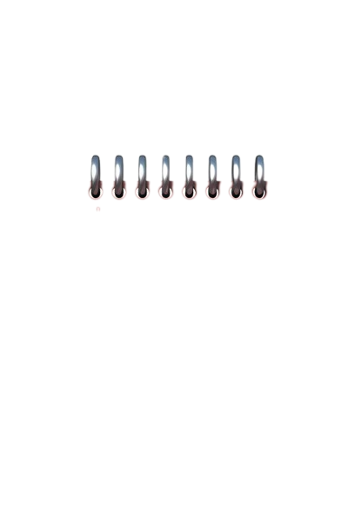
URMARI
Milioane de refugiați din întreaga Europa nu mai aveau niciun fel de locuință
Economia era în criză profundă
Bună parte a infrastructurii industriale a continentului era distrusă

Slide 87
URMARI
S-au format organizațiile internaționale ONU și NATO
S-a declanșat Războiul Rece între SUA cu aliații săi și URSS cu aliații săi
Germania a pierdut un sfert din teritoriul dinainte de război

Slide 88
concluzii
Al Doilea Război Mondial a fost cel mai întins război din istorie și a implicat direct mai mult de 100 de milioane de oameni din peste 30 de țări.
Marcat de moartea masivă a civililor el a dus la între 50 și 85 de milioane de decese, mai mult decât orice alt conflict⁠ din istoria omenirii.

Slide 89
BIBLIOGRAFIE
-https://ro.wikipedia.org
-https://www.twinkl.ro

